Slide 1
“Икмәк нинди юл үтә?”

Slide 2
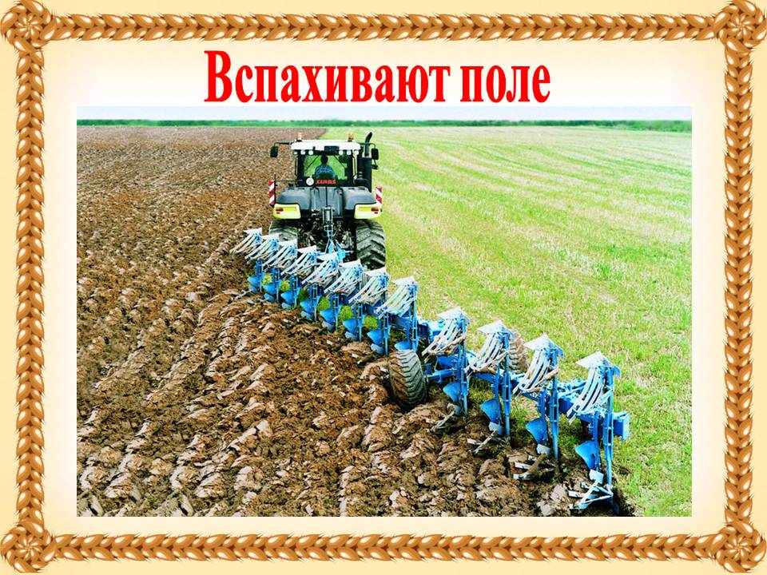

Slide 3
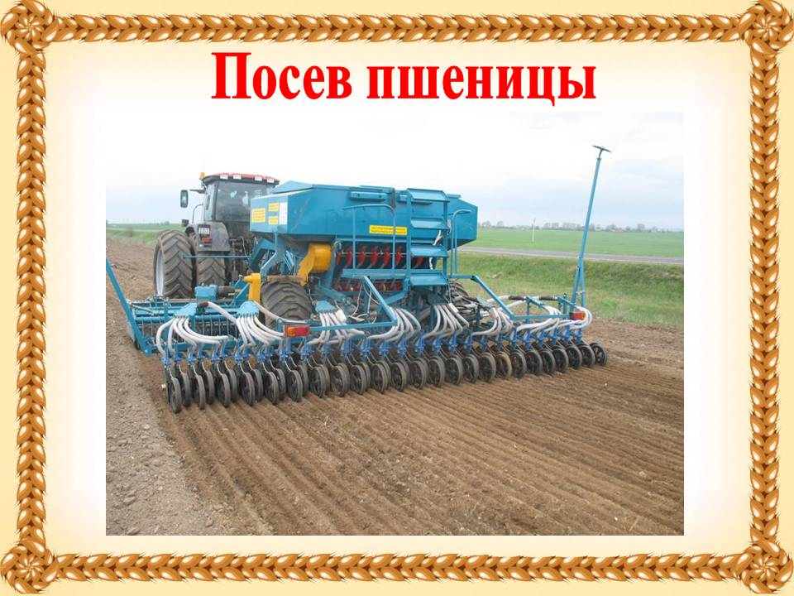

Slide 6
